Slide 1



Slide 2
ԳԼՈՒԽ 2․ ԱԲ ԳՐԱԳԻՏՈՒԹՅՈՒՆ

Slide 3

ԳԼՈՒԽ 2. ԱԲ ԳՐԱԳԻՏՈՒԹՅՈՒՆ
Դասերի ընդհանուր քանակ՝ 3 (1 գործնական դաս, 2 տեսական դաս)
Դասաժամերը․
Դաս 1. Արհեստական բանականության գրագիտության հիմունքներ
Դաս 2. ԱԲ էթիկա, մարդակենտրոն մտածելաձև
Դաս 3. Գործնական դաս 1. Տվյալների օգտագործում, տվյալների կողմնակալության վերլուծություն
Հասկացություններ՝ հղում

Slide 4
Թեմա 1. Արհեստական բանականության գրագիտության հիմունքներ
Դասի նպատակներ՝
Ձևավորել բանավիճելու հմտություններ
Իրականացնել էթիկական երկընտրանքների հետ կապված նյութերի արդյունավետ մշակում
Նկարագրել, թե ինչպես են ազդում տվյալները ԱԲ որոշումների որակի վրա
Ճանաչել, երբ է ԱԲ -ն կողմնակալ կամ անարդար որոշումներ կայացնում
Ներկայացնել ԱԲ համակարգերի առավել պատասխանատու կիրառման մեթոդներ

Slide 5

Բանավեճ
Ուսումնասիրեք հետևյալ հղմամբ հասանելի նյութի ներածական մասը, որը վերաբերում է McDonald’s -ի աշխատանքի ընդունման գործընթացին։
McDonald’s -ի ԱԲ ծրագրային գործակալը, որը նախատեսված էր աշխատանքի ընդունման գործընթացի պարզեցման համար, պահպանում էր միլիոնավոր զրույցներ՝ զգայուն տվյալների անմիջական մասնակցությամբ։
Հավելվածի մուտքի անչափ պարզ ծածկագրի (“123456”) պատճառով համակարգը բացահայտում էր աշխատանքի դիմում ներկայացրած անձանց անձնական տվյալները։

Slide 6
Բանավեճ
Աջակցում է ԱԲ ծրագրային գործակալների օգտագործմանը (պաշտպանված պայմաններում)։
Դեմ է ԱԲ ծրագրային գործակալների կիրառմանը աշխատանքի ընդունման գործընթացում:
ԹԻՄ Ա
ԹԻՄ Բ

Slide 7
ԱԲ կիրառում
Արհեստական բանականության կիրառումը դասասենյակներում դարձել է անխուսափելի։
Փոխարենը, որ այն ամբողջությամբ արգելվի, կարելի է ընդգծել, որ ԱԲ-ն կարող է դառնալ արդյունավետ և օգտակար գործիք ուսուցման մեջ։ Սակայն դրա արդար և նպատակային օգտագործումը պահանջում է գիտակցված ու պատասխանատու մոտեցում։

Slide 8
Մոտեցումներ
Վերահսկել և չհանձնել ամբողջական որոշումներ ԱԲ-ին։
ԱԲ-ն պետք է դիտարկել որպես օգնական, ոչ թե որպես վերջնական դատավոր։ Մարդիկ պետք է վերանայեն և հաստատեն ԱԲ-ի որոշումները՝ հատկապես կարևոր ոլորտներում, օրինակ՝ առողջապահություն, կրթություն կամ դատական համակարգ։

Slide 9
Մոտեցումներ
Օրինակ՝ ԱԲ-ի կիրառումը առողջապահության ոլորտում
Դիտարկենք առողջապահական ԱԲ համակարգ, որը վերլուծում է հիվանդի ախտանիշները և նախնական ախտորոշում է տալիս՝ հիմնվելով հազարավոր նախորդ դեպքերի վրա։
Մի օր համակարգը եզրակացնում է, որ 70-ամյա հիվանդը պարզապես մրսածություն ունի, չնայած նրա մոտ առկա են բարձր ջերմություն, հոգնածություն և այլ մտահոգիչ նշաններ։
(Լրացուցիչ կարդալ՝ «Artificial intelligence is up to the challenge of reducing human suffering, experts say. Are we?»)

Slide 10
Մոտեցումներ
Ի՞նչ կարող է անել բժիշկը
Բժիշկը կարող է պարզապես վստահել ԱԲ-ի առաջարկին, սակայն շատ ավելի ճիշտ կլինի կրկնակի ստուգել ախտանիշները և ուղարկել հիվանդին լրացուցիչ հետազոտության։
Հնարավոր է՝ իրականում հիվանդն ունի թոքաբորբ՝ վիճակ, որը պահանջում է անհապաղ և լուրջ բուժում։

Slide 11
Մոտեցումներ
Հասկանալ տվյալների դերը
ԱԲ համակարգերը սովորում են՝ հիմնվելով տվյալների վրա։ Եթե տվյալները կողմնակալ կամ թերի են, համակարգն էլ կարող է կողմնակալ լինել։

Slide 12

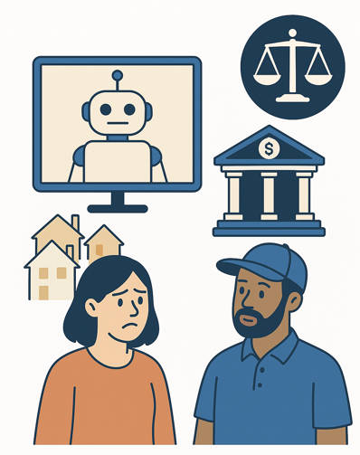
Օրինակ՝ վարկերի տրամադրում
ԱԲ համակարգը նախատեսված է օգնելու բանկերին որոշել՝ ում տրամադրել վարկ։ Այն սովորում է վարկային դիմումների արխիվային տվյալների վրա։ Սակայն այդ տվյալները հիմնականում ստացվել են մեծ քաղաքներից և ներկայացնում են միայն այն մարդկանց, ովքեր միշտ կատարել են իրենց վարկային պարտավորությունները ժամանակին։

Slide 13
Մոտեցումներ
Եթե ԱԲ համակարգը սովորում է միայն այն մարդկանց տվյալների հիման վրա, ովքեր ապրում են մեծ քաղաքներում և միշտ ժամանակին են վերադարձրել վարկերը, ապա համակարգը կարող է ձևավորել կողմնակալ պատկերացում՝ «լավ վարկառուի» մասին։
Այս պայմաններում գյուղաբնակ կամ սոցիալապես խոցելի մարդիկ, որոնց ֆինանսական պատմությունը կարող է տարբեր լինել (օրինակ՝ անկանոն եկամուտ, քիչ վարկային պատմություն, կարճաժամկետ ուշացումներ), կարող են սխալ կերպով ընկալվել որպես «վտանգավոր» կամ «անհուսալի»։
Արդյունքում՝ ԱԲ-ն կարող է մերժել նրանց վարկ տրամադրել՝ նույնիսկ այն դեպքում, երբ իրապես ունակ են ժամանակին վճարել։ Սա կխորացնի ֆինանսական անհավասարությունը՝ զրկելով այդ խմբերին տնտեսական զարգացումից կամ կենսական անհրաժեշտ աջակցությունից։

Slide 14
Մոտեցումներ
Չտարածել ապատեղեկատվություն կամ աղավաղված բովանդակություն
ԱԲ գործիքների միջոցով հնարավոր է հեշտությամբ ստեղծել տեքստեր, պատկերներ կամ ձայնային բովանդակություն, որոնք կարող են տեսքով հստակ և համոզիչ թվալ։
Սակայն օգտատերը միշտ պետք է մտածի՝
«Ո՞ւմ կարող է վնասել այս բովանդակությունը։ Արդյոք սա ճշգրիտ ու պատասխանատու տեղեկություն է»։

Slide 15

Օրինակ՝ ապատեղեկատվություն
Սովորողը ԱԲ գործիքի միջոցով ստեղծում է տեսանյութ՝ իր ընկերոջ ձայնով և կերպարով, այնպես, կարծես նա ասում է բաներ, որոնք իրականում երբեք չի ասել։
Սկզբում դա ընկալվում է որպես կատակ, սակայն տեսանյութը տարածվում է սոցիալական ցանցերում և առաջացնում է լուրջ խնդիրներ՝ վարկաբեկելով այդ անձին։

Slide 16
Մոտեցումներ
Թեև սկզբում տեսանյութը ստեղծվել է որպես կատակ, այն տարածվել է առանց համատեքստի և կարող է ընկալվել որպես իրական։ Սա կարող է վնասել մարդու հեղինակությանը, առաջացնել վստահության խնդիրներ, և անգամ իրավական հետևանքներ։
Նման դեպքերից խուսափելու համար անհրաժեշտ է միշտ մտածել՝ արդյոք ստեղծվող բովանդակությունը արդար ու անվտանգ է մյուսների համար, և ոչ մի պարագայում չկեղծել ուրիշի կերպարը՝ առանց թույլտվության։

Slide 17
Մոտեցումներ
Անձնական տվյալների պաշտպանություն
ԱԲ համակարգերից օգտվողները պետք է համոզված լինեն, որ իրենց տվյալները չեն օգտագործվում առանց իրենց թույլտվության և որ դրանք պաշտպանված են երրորդ անձի կամ կազմակերպության ձեռքերում հայտնվելուց։
ՀՀ անձնական տվյալների պատպանության մասին օրենքին կարելի է ծանոթանալ անցնելով հետևյալ հղումներով
հղում 1
հղում 2

Slide 18
Մոտեցումներ
Օրինակներ
Երբ մենք օգտվում ենք առցանց ծառայություններից կամ հավելվածներից, մեզ հաճախ խնդրում են տրամադրել անձնական տեղեկություններ՝ ինչպես անուն, տարիք, գտնվելու վայր կամ ֆինանսական տվյալներ։ Եթե այս տվյալները օգտագործվեն առանց մեր համաձայնության կամ թափանցիկ չլինի, թե ով և ինչ նպատակներով է դրանք հավաքում, դա կարող է վնասել մեր անձնական կյանքին կամ ստեղծել անվտանգության խնդիրներ։
Հնարավոր բացասական հետևանքներից խուսափելու համար օգտատերը պետք է հարցնի ինքն իրեն․ «Ի՞նչ տվյալներ եմ ես տրամադրում, ո՞վ է դրանք օգտագործում և ինչպե՞ս են դրանք պաշտպանված»։

Slide 19
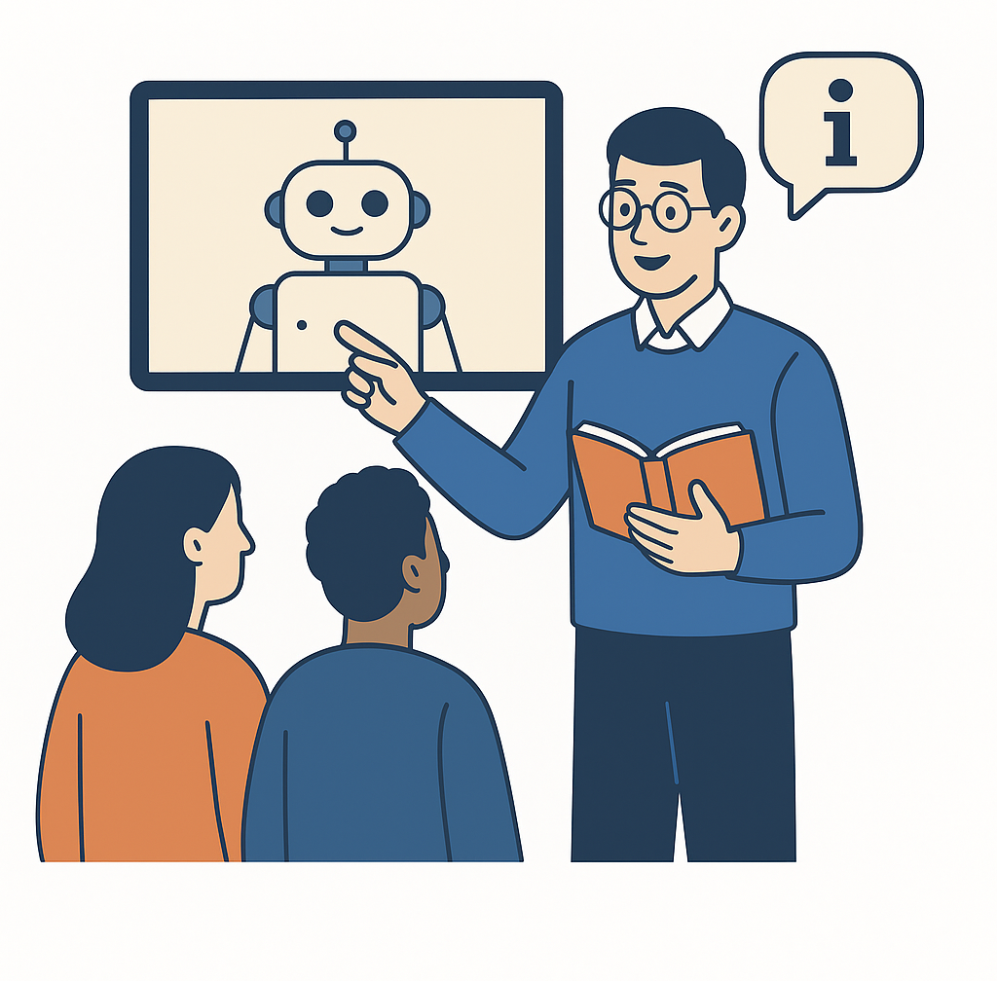
Մոտեցումներ
Սովորել և կրթել մյուսներին
Արհեստական բանականության պատասխանատու օգտագործումն սկսվում է տեղեկացված լինելուց։ Մարդիկ պետք է հասկանան, թե ինչպես են աշխատում ԱԲ համակարգերը, և ակտիվորեն կիսվեն այդ գիտելիքով՝ օգնելով ուրիշներին խուսափել հնարավոր ռիսկերից և սխալներից, որոնք կարող են առաջանալ դրանց օգտագործման ընթացքում։

Slide 20
Եզրակացություն
Արհեստական բանականության պատասխանատու օգտագործումը հիմնված է ճիշտ տեղեկացվածության վրա։
Հասկանալով, թե ինչպես են աշխատում ԱԲ համակարգերը, մենք կարող ենք ավելի գիտակցաբար և անվտանգ օգտվել դրանցից։
Եվ կարևոր է հիշել, որ պետք է ոչ միայն ինքներս սովորենք, այլ նաև կիսվենք ստացած գիտելիքով՝ օգնելով ուրիշներին հասկանալ հնարավոր ռիսկերն ու խուսափել սխալներից։
Այս կերպ մենք աջակցում ենք ԱԲ տեխնոլոգիաների ճիշտ և պատասխանատու կիրառմանը։

Slide 21

Շնորհակալություն
Կոնտակտներ
Ուսուցչի կոնտակտներ

Slide 22
Թեմա 2. ԱԲ էթիկա, մարդակենտրոն մտածելաձև
Դասի նպատակներ՝
Բացատրել ԱԲ-ի հիմնական բարոյական սկզբունքները՝ կողմնակալություն, թափանցիկություն և հաշվետվողականություն, արդարություն, անձնական տվյալների պաշտպանություն, մտավոր սեփականություն, վերահսկողություն և անվտանգության ապահովում։
Յուրաքանչյուր սկզբունքի համար ներկայացնել հստակ օրինակ, որը ցույց է տալիս դրա կիրառման կամ խախտման հետևանքները։
Վերլուծել տարբեր իրավիճակներ, որոշելով, թե որ բարոյական սկզբունքներն են ներառված և ինչպես են դրանք ազդում որոշումների ու գործողությունների վրա։

Slide 23
ԱԲ-ի բարոյական սկզբունքները
Թափանցիկություն
Մարդիկ պետք է իրավունք ունենան իմանալու, թե երբ և ինչպես է օգտագործվում ԱԲ-ն: Նրանք պետք է տեղյակ լինեն, թե ինչ տեղեկատվության հիման վրա է ալգորիթմը որոշումներ կայացնում և չդիտարկեն դրա աշխատանքի սկզբունքները որպես փակ, անհասանելի տուփ:

Slide 24
ԱԲ-ի բարոյական սկզբունքները
Հաշվետվողականություն
Որոշ իրավիճակներում դժվար է որոշել, թե ով պետք է պատասխանատու լինի ԱԲ-ի կայացրած որոշումների համար:
ԱԲ ալգորիթմներ ստեղծող և կիրառող մարդիկ կամ ընկերությունները պետք է լինեն ճանաչելի և հաշվետու (նույնիսկ եթե հետևանքները կանխամտածված չեն):

Slide 25
ԱԲ-ի բարոյական սկզբունքները
Արդարություն
ԱԲ-ն պետք է գործի անաչառ և արդար, չպետք է հանգեցնի անհատների, համայնքների կամ խմբերի նկատմամբ անարդար խտրականության: Վարժեցման տվյալները պետք է ընտրվեն այնպես, որ բացառվի ցանկացած կողմնակալություն:

Slide 26
ԱԲ-ի բարոյական սկզբունքները
Անձնական Տվյալների Պաշտպանություն
ԱԲ համակարգերը պետք է կառուցվեն այնպես, որ բացառեն տվյալների չարաշահումն ու արտահոսքը։
Անձնական տվյալների պաշտպանության համար անհրաժեշտ են վստահելի տեխնիկական և կազմակերպչական միջոցառումներ, ինչպիսիք են՝ զգայուն տվյալների պաշտպանությունը, մուտքի խիստ վերահսկողությունը և թույլտվությունների հստակ կարգավորումը։
Այս քայլերով ապահովվում է օգտատերերի տվյալների անվտանգությունն ու նրանց վստահությունը ԱԲ համակարգերի նկատմամբ։

Slide 27
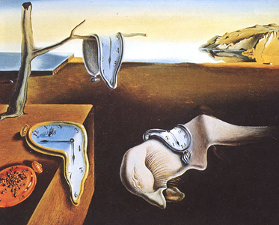
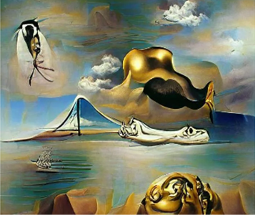
ԱԲ-ի բարոյական սկզբունքները
Մտավոր Սեփականություն
Սալվադոր Դալիի բնօրինակ նկարը
ԱԲ-ի կողմից ստեղծված նկարը՝ ներշնչված Սալվադոր Դալիի նկարներից (որոնցով ԱԲ-ն վարժեցվել է)։

Slide 28
ԱԲ-ի բարոյական սկզբունքները
ԱԲ-ի վարժեցման տվյալները ներառում են միլիոնավոր աշխատանքներ, որոնք ստեղծվել են մարդկանց կողմից, ինչը բազում մտահոգություններ է առաջացնում՝
Հեղինակային իրավունքի և դրա պատշաճ ճանաչման հարց։
ԱԲ-ի կողմից ստեղծված աշխատանքների նկատմամբ սեփականության իրավունք։
Քանի որ ԱԲ համակարգերը շարունակում են զարգանալ, արվեստի շատ մասնագիտական աշխատանքներ կարող են ավտոմատացվել։

Slide 29
ԱԲ-ի բարոյական սկզբունքները
Անվտանգության հետ կապված մտահոգություններ
ԱԲ-ի բոլոր ոլորտներում մարդիկ չպետք է մոռանան վերահսկողության մասին։
Ի՞նչ եք կարծում այն մասին, թե արդյոք մարդիկ կարող են կորցնել ԱԲ-ի նկատմամբ վերահսկողությունը կամ տեսադաշտը, և արդյոք ԱԲ-ն կարող է դառնալ չափազանց հզոր և հակասել մարդկային արժեքներին։
Քննարկե՛ք նաև սպառազինությունների մրցավազքը, որում ներգրավված են տարբեր երկրներ։

Slide 30
Զույգերով աշխատանք
Աշխատե՛ք զույգերով և կատարեք հաջորդիվ ներկայացված առաջադրանքները։

Slide 31
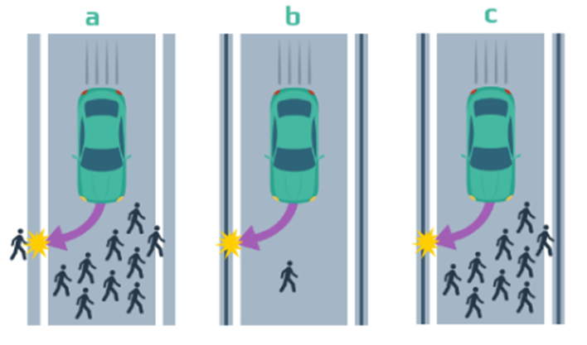
Օրինակ 1
Ուսումնասիրեք նկարում բերված իրավիճակը, որտեղ ԱԲ կառավարմամբ մեքենան պետք է որոշում կայացնի ուղիների միջև։
Քննարկե՛ք, թե որ որոշումն է ճիշտ բարոյական տեսանկյունից։
Ո՞վ է պատասխանատու այդ որոշման համար։

Slide 32
Օրինակ 2
Անհատականության թեստի հավելվածի մշակողը օգտատերերից հավաքում է հսկայական քանակությամբ անձնական տվյալներ: Առանց նրանց բացահայտ համաձայնության, այս տվյալները հետագայում մեծ քանակությամբ վաճառվում են մի ընկերության, որն օգտագործում է դրանք քաղաքական արշավի վրա ազդելու համար:
Նշե՛լ, թե այս իրավիճակում որ էթիկական սկզբունքն է վտանգված՝ ընդգծելով գաղտնիության, տեղեկացված համաձայնության և անձնական տեղեկատվության պատասխանատու օգտագործման վերաբերյալ մտահոգությունները:

Slide 33
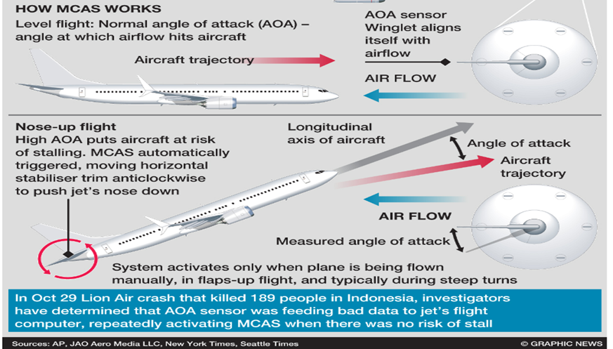
Օրինակ 3
Ո՞ր բարոյական սկզբունքն է ներգրավված։

Slide 34
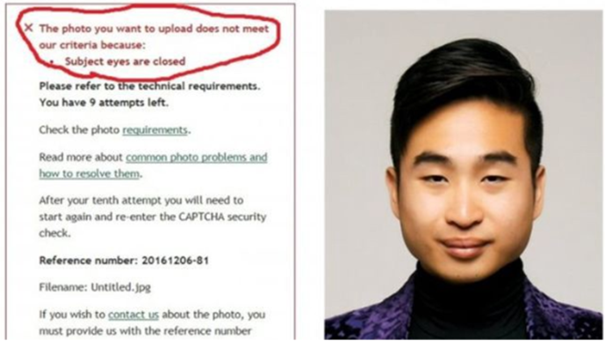
Օրինակ 4
Ո՞ր բարոյական սկզբունքն է ներգրավված։

Slide 35
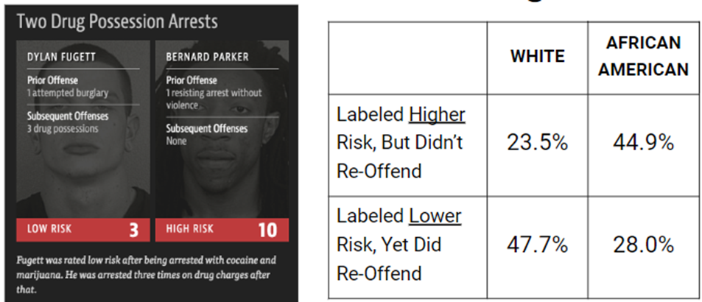
Օրինակ 5
Ո՞ր բարոյական սկզբունքն է ներգրավված։

Slide 36
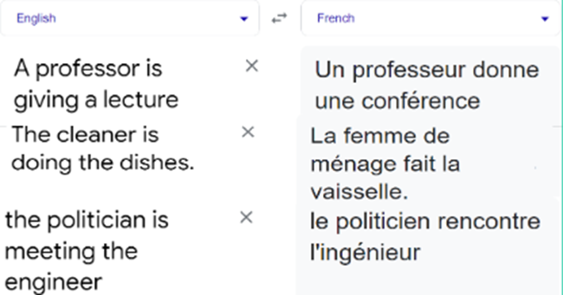
Օրինակ 6
Ո՞ր բարոյական սկզբունքն է ներգրավված։
Նկատենք, որ ֆրանսերեն տարբերակում մաքրող աշխատողին ներկայացրել են որպես կին, իսկ մյուս երկուսին՝ որպես տղամարդ։

Slide 37
Շնորհակալություն
Կոնտակտներ
Ուսուցչի կոնտակտներ

Slide 38
Թեմա 3. Տվյալների օգտագործում, տվյալների կողմնակալության վերլուծություն
Դասի նպատակներ՝
Նկարագրել ԱԲ գրագիտության տեխնիկական, գործնական և էթիկական ասպեկտները։
Ներկայացնել, թե որտեղից և ինչ եղանակներով են ստացվում ԱԲ համակարգերի վարժեցման տվյալները։
Բացատրել, թե ինչ է անհրաժեշտ մեքենայական ուսուցման գործընթացում բարձր ճշգրտության արդյունքների հասնելու համար։
Ճանաչել և նկարագրել տվյալների մեջ առաջացող կողմնակալության երևույթը։
Բացատրել, թե ինչպես կարող է տվյալների հավաքագրման գործընթացը նպաստել կամ կանխել կողմնակալությունը։
Նկարագրել, թե ինչպես կարող են կողմնակալ տվյալները ազդել ԱԲ համակարգերի արդարության և արդյունավետության վրա տարբեր խմբերի համար։
Նկարագրել, թե ինչպես է իրականում տվյալների հավաքագրումը իրականացվում, հայտնաբերել հնարավոր կողմնակալությունները և առաջարկել էթիկական բարելավումներ՝ հիմնվելով իրական ուսումնասիրության վրա։

Slide 39
Զույգերով աշխատանք
Աշակերտները դիտարկում են հետևյալ հղմամբ առկա նյութը, որը վերաբերում է ԱԲ գրագիտության
տեխնիկական
գործնական
էթիկական
ասպեկտներին և կատարում նյութի ամփոփում՝ բերելով համապատասխան օրինակներ։

Slide 40
Եզրակացություն
Տեխնիկական, գործնական և էթիկական կողմերի համակցված ըմբռնումը հնարավորություն է տալիս․
ԱԲ գործիքներն օգտագործել արդյունավետ կերպով։
Հասկանալ դրանց ազդեցությունը կյանքի տարբեր ոլորտներում։
Պատասխանատվությամբ և գիտակցված աշխատել նոր տեխնոլոգիաների հետ։

Slide 41
Խմբային աշխատանք
Դիտե՛ք հետևյալ հղմամբ հասանելի տեսանյութը և պատասխանե՛ք ստորև բերված հարցերին․
Որտեղի՞ց են ստացվում վարժեցման տվյալները։
Ի՞նչ է պահանջվում ներառել մեքենայական ուսուցման գործընթացում որպեսզի հիվանդությունների ախտորոշումը լինի առավելագույնս ճշգրիտ։
Ի՞նչ կարող է տեղի ունենալ, եթե վարժեցման տվյալները հավաքագրված են միայն տղամարդկանցից:
Ի՞նչ է կողմնակալությունը (bias) վարժեցման տվյալներում:
Ինչպե՞ս է վարժեցման տվյալներում կողմնակալություն հայտնվում:
Նախքան տվյալների՝ վարժեցման գործնթացում օգտագործումը, ի՞նչ երկու հիմնարար հարցի պետք է պատասխանել։

Slide 42
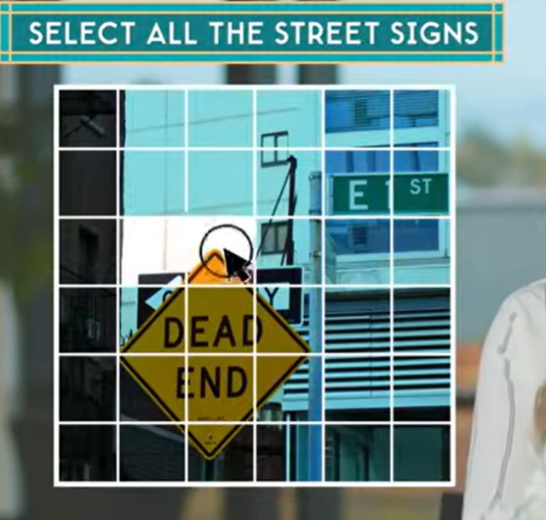
Հարց 1
Որտեղի՞ց են ստացվում վարժեցման տվյալները։
Պատասխան՝ Օրինակ, որոշ համակարգեր կարող են վերահսկել, թե ինչ ենք դիտում և առաջարկություններ անել։ Որոշ այլ օրինակներում ինֆորմացիայի հավաքագրումն արվում է բացահայտ կերպով, օրինակ նկարում նշել բոլոր այն հատվածները որոնք ներառում են փողոցային նշաններ․

Slide 43
Հարց 2
Ի՞նչ է պահանջվում ներառել մեքենայական ուսուցման գործընթացում որպեսզի հիվանդությունների ախտորոշումը լինի առավելագույնս ճշգրիտ։
Պատասխան՝ Հարյուրավոր կամ հազարավոր պատկերներ և բժիշկների ուղղորդում, ովքեր գիտեն, թե ինչին է պետք ուշադրություն դարձնել:

Slide 44
Հարց 3
Ի՞նչ կարող է տեղի ունենալ, եթե վարժեցման տվյալները հավաքագրված են միայն տղամարդկանցից:
Պատասխան՝ Համակարգը կարող է լավ աշխատել միայն տղամարդկանց դեպքում և չկարողանա ճիշտ ախտորոշել կանանց հիվանդությունները՝ առաջացնելով կողմնակալ արդյունքներ:

Slide 45
Հարց 4
Ի՞նչ է կողմնակալությունը (bias) վարժեցման տվյալներում:
Պատասխան՝ Կողմնակալություն է առաջանում, երբ վարժեցման տվյալները հիմնականում ներկայացնում են միայն որոշ խմբերի կամ հատկությունների օրինակներ և անտեսում են մյուսները։ Արդյունքում՝ համակարգիչը կարող է սովորել միայն այդ սահմանափակ տվյալներից և տալ անարդար կամ ոչ ճշգրիտ արդյունքներ։

Slide 46
Հարց 5
Ինչպե՞ս է վարժեցման տվյալներում կողմնակալություն հայտնվում:
Պատասխան՝ Կողմնակալություն է առաջանում կախված նրանից, թե ինչպես են տվյալները հավաքագրվում, ովքեր են դրանք հավաքում և ինչպես են դրանք տրամադրվում համակարգչին։

Slide 47
Հարց 6
Նախքան տվյալների՝ վարժեցման գործնթացում օգտագործումը, ի՞նչ երկու հիմնարար հարցի պետք է պատասխանել։
Պատասխան`
Արդյո՞ք այս տվյալները բավարար են՝ ճշգրիտ վարժեցնելու համար։
Արդյո՞ք այս տվյալները ներկայացնում են բոլոր հնարավոր իրավիճակները։

Slide 48
Գլխին տրվող ձևավորող գնահատման առաջադրանքը հասանելի է հետևյալ հղմամբ։

Slide 49
Հաջորդիվ
Արհեստական բանականությունը միայն տեխնոլոգիական նորարարություն չէ․ այն ձևավորում է նաև աշխատանքի և մասնագիտությունների աշխարհը։
Հաջորդ գլուխում մենք կանդրադառնանք ԱԲ-ի անցյալին ու ներկային, կզննենք դրա կիրառությունները և կփորձենք պատկերացնել ապագա մասնագիտությունները, որտեղ ԱԲ-ն կդառնա անբաժան գործընկեր։

Slide 50
Շնորհակալություն
Կոնտակտներ
Ուսուցչի կոնտակտներ

